Slide 1
التخزين السحابي
العطاء الرقمي

Slide 2

أبرز مميزات التخزين السحابي (التخزين عبر الإنترنت)
الاحتفاظ وعمل نسخ احتياطية من الملفات
مزامنة الملفات عبر عِدة أجهزة
السماح بمشاركة الملفات مع أشخاص آخرين

Slide 3
أبرز مُقدمي خدمة التخزين السحابي
Dropbox
دروبوكس هي خدمة التخزين السحابية التي نشرت المفهوم وجعلت منه شائع، تسهل عملية الوصول إلى ملفاتك من أجهزة متعددة.
Google Drive
هي خدمة تخزين الملفات والمزامنة التي طورتها جوجل.
Onedrive
هي خدمة استضافة الملفات ومزامنتها التي تديرها مايكروسوفت.

Slide 4
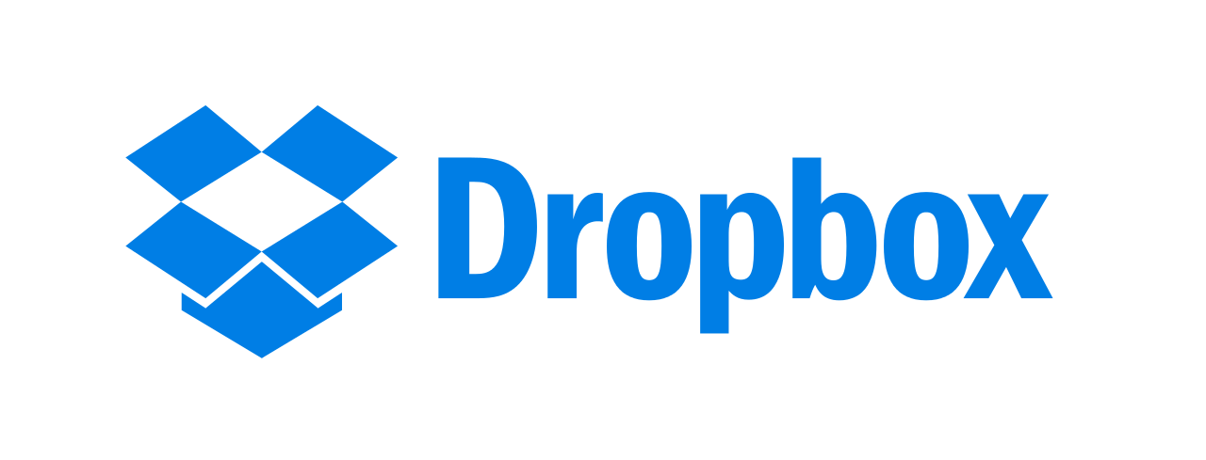
Dropbox
يسمح لك بتخزين ملفاتك في مكان واحد آمن، مع امكانية الوصول إلى ملفاتك من جهاز الكمبيوتر أو الهاتف أو الجهاز اللوحي كما ستتم مزامنة أي تغييرات تجريها عبر حسابك.
يقدم عدة خيارات للمستخدمين:
نسخة الويب
نسخة سطح المكتب
نسخة الجوال / التابلت
متطلبات استخدام الخدمة:
اتصال بالانترنت
إنشاء حساب في dropbox

Slide 5
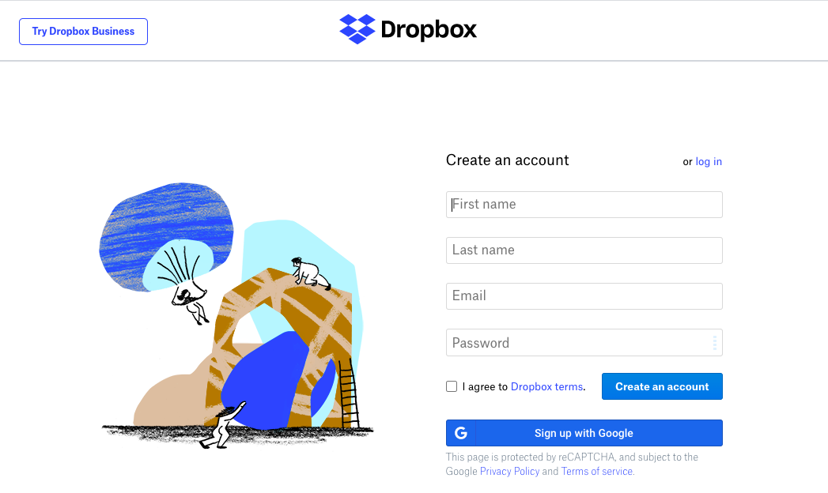
إنشاء حساب:
https://www.dropbox.com/login?src=logout

Slide 6
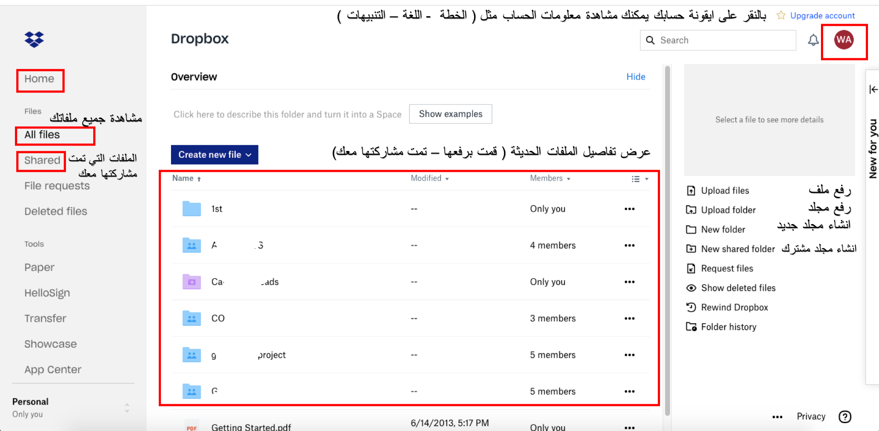
نسخة الويب:
https://www.dropbox.com/account/general

Slide 7
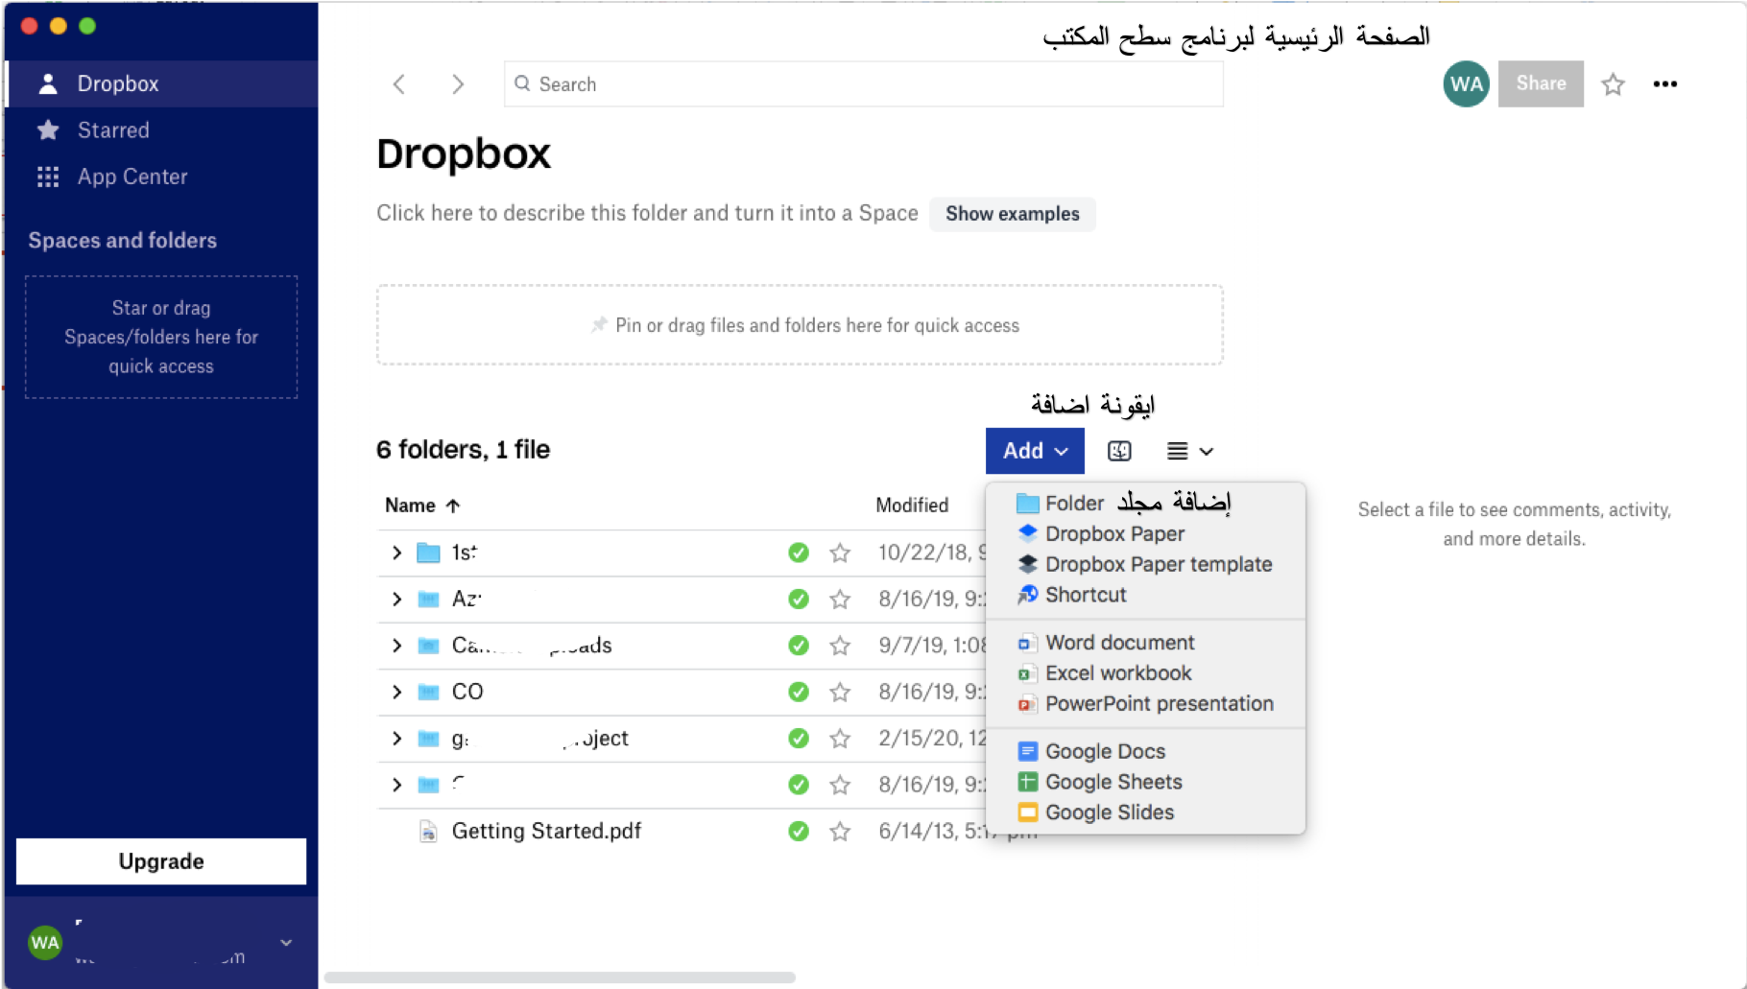
نسخة سطح المكتب:
للتحميل
https://www.dropbox.com/downloading

Slide 8
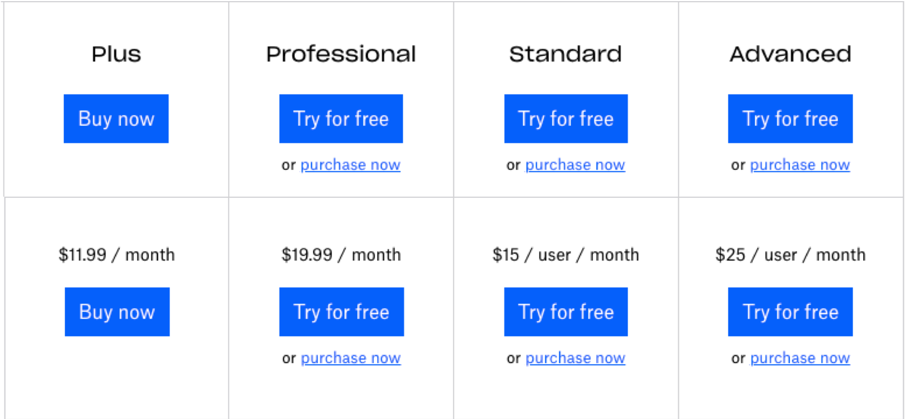
توفر دروب بوكس للمستخدمين خطط دفع مختلفة بمميزات متعددة، للتعرف على تفاصيل الاشتراك قم بزيارة الرابط ادناه
https://www.dropbox.com/plans?oqa=acc_plan_upgrade

Slide 9
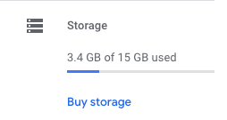
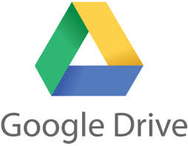
Google Drive
توفر جوجل درايف مساحة تخزينية مجانية تصل إلى 15 جيجابايت للمستخدم مع إمكانية طلب مساحة إضافية للتخزين (خدمة مدفوعة)، كما تسمح بمشاركة المجلدات والصور والملفات مع مستخدم أو عدة مستخدمين، بالاضافة الى تحرير الملفات.
يقدم عدة خيارات للمستخدمين:
نسخة الويب
نسخة سطح المكتب
نسخة الجوال / التابلت
متطلبات استخدام الخدمة:
اتصال بالانترنت
إنشاء حساب في gmail

Slide 10
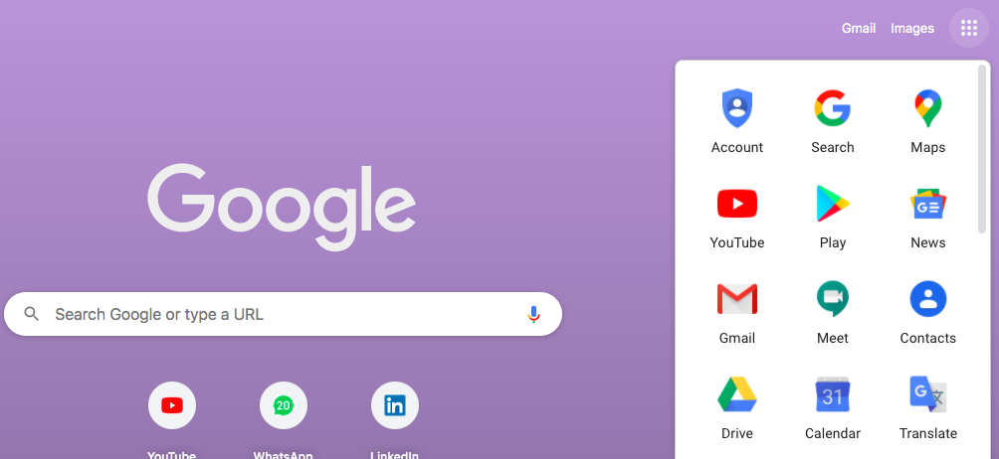
Google Drive
١
بعد تسجيل الدخول في حساب gmail | جوجل درايف يظهر مع التطبيقات المتصلة بحساب المستخدم في جيمل.
Place your screenshot here
٢

Slide 11
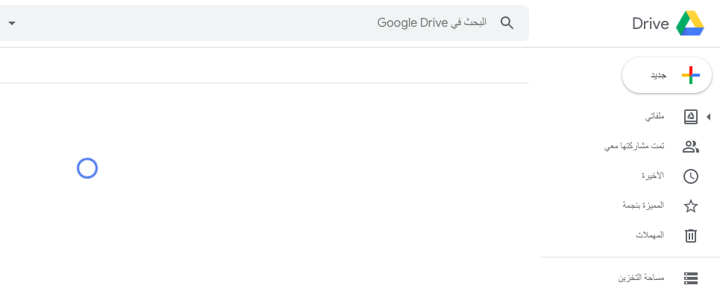
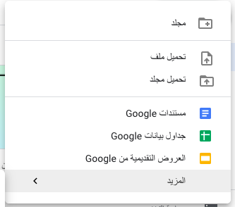
Google Drive
يمكن للمستخدم استعراض وتحرير ومشاركة الملفات، رفع الملفات والمجلدات.
Place your screenshot here

Slide 12
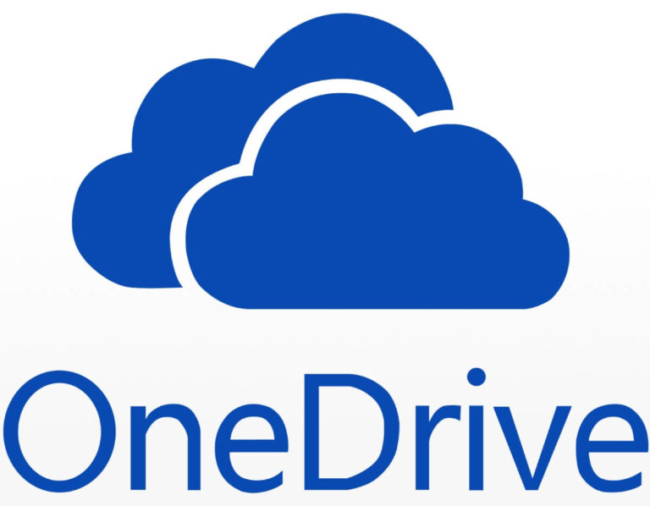
OneDrive
خدمة ون درايف تقدم للمستخدم مساحة تخزينية عبر شبكة الإنترنت، كما يمكنه دعوة مستخدمين آخرين لقراءة أو تحرير الملفات. ايضًا يوفر خدمة إجراء مزامنة بين سطح المكتب الخاص بالجهاز وون درايف
متطلبات استخدام الخدمة:
اتصال بالانترنت
إنشاء حساب في مايكروسوفت Microsoft

Slide 13
OneDrive |  | Google Drive | Dropbox
منتج مايكروسوفت ، لذلك فهو يعمل بشكل جيد للغاية مع تطبيقات مايكروسوفت الأخرى. |  | يعمل Google Drive بسلاسة مع تطبيقات جوجل الأخرى ، مثل مستندات جوجل وجداول بيانات جوجل | يعمل Dropbox مع ملفات من Microsoft و Google Docs. إذا كنت تريد التبديل بين الخدمات ، فإن Dropbox يجعل ذلك سهلاً.
التخزين المجاني (5GB) |  | التخزين المجاني (15GB) | التخزين المجاني (2GB)
يقدم جميع موفري الخدمة الثلاثة تطبيقات جوال لنظامي Android و iOS على الرغم من عدم تقديم أي من المزودين الثلاثة خدمة تشفير المعرفة الصفرية (zero-knowledge encryption)، إلا أنهم جميعًا يقدمون مستويات أمان مقبولة.

Slide 14
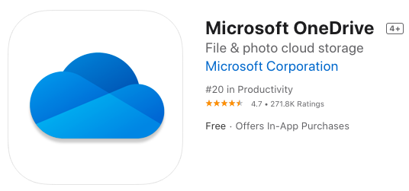
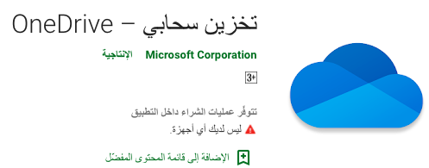
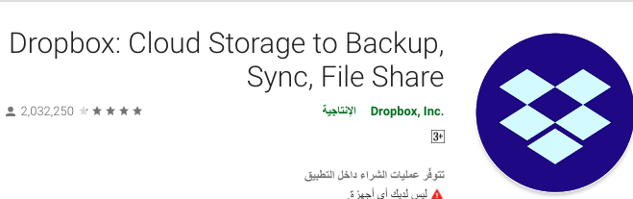
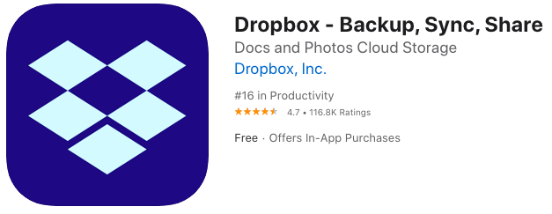
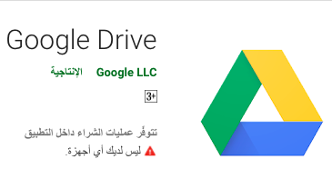
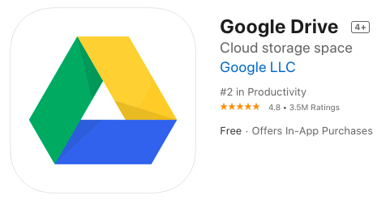
تطبيقات الجوال
اندرويد IOS - Iphone

